Slide 1
沖縄セミナー
Cisco 無線製品の提案の仕方
Start 製品およびMeraki 比較とMerakiアップデート
September 21, 2017
本資料に記載の各社社名、製品名は、各社の商標または登録商標です。

Slide 2
























Cisco 無線LAN ビジネス
4,000万台を超えるアクセスポイント
500,000 社以上の導入実績
200 以上のサービスプロバイダーが利用
Fortune 1000 の 96%がシスコ無線LANを利用
世界でもっとも利用されている無線LANソリューション
Notes:
… this results in a secondary effect of Multi-user MIMO. Because devices get on and off the network faster the amount of time the device is receiving and transmitting data is reduced, this reduces the consumption of battery power.

Slide 3
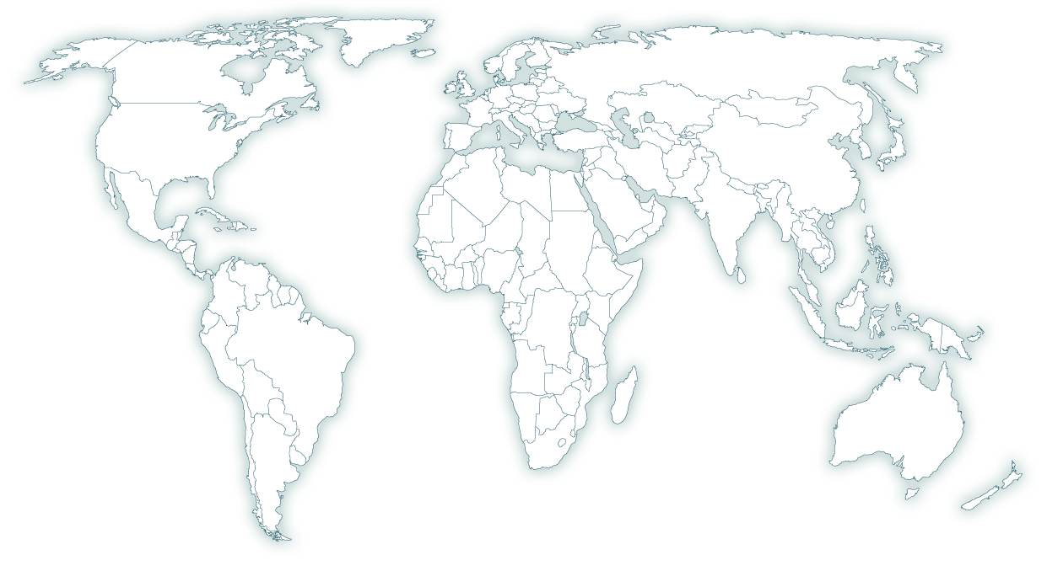
テクニカルサポート、障害対応
業界最大の無線LAN専任サポート部隊
日本の体制：
Japan TAC 約120名
さらに無線LAN専任10名
※CCIE Wireless 保有者2名
15年に及ぶ実績・ノウハウ
メイン センター
サテライト センター
主なサプライ センター
テクニカル アシスタント センター （TAC）
365日24時間のサポート体制
4 つのメイン センター
120ヵ国のフィールド エンジニアにアクセス可能
加えて充実したオンライン ドキュメントの提供
世界最高のネットワーク テクニカル サポート体制を用意

Slide 4
国内企業向け無線 L A N 機器市場
ベンダー別エンドユーザ売上、2016年
市場規模 22,923百万円
出所：IDC.Japan May 2017

Slide 5



無線LANシステムのタイプ
自律型
集中管理型
コントローラ
アクセスポイント
アクセスポイント
Aironet シリーズ

Slide 6
本日のアジェンダ
１、Aironet シリーズ （コントローラ型 ）
２、 Aironet シリーズ （Cisco Start ME）
３、Cisco Meraki シリーズのご紹介
４、Aironet か、 Merakiか、 選定ポイント

Slide 7
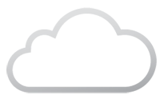

無線LANシステムのタイプ
自律型
集中管理型
クラウド型ソリューション
Cisco Meraki Cloud
コントローラ
Cisco Meraki
クラウド
コントローラ
アクセスポイント
アクセスポイント
アクセスポイント
コントローラ
内蔵AP
Aironet シリーズ
Meraki シリーズ

Slide 8
Aironet シリーズの特徴

Slide 9





モバイル端末の高密度化
2000
2010
2016年頃ー
部分的なモバイル デバイス
の利用
１人１台モバイル デバイス
１人３台以上のモバイル デバイス
（ノートPC、タブレットPC、スマートフォン）
Compiled from multiple sources: Gartner, ABI, IDC, VNI

Slide 10
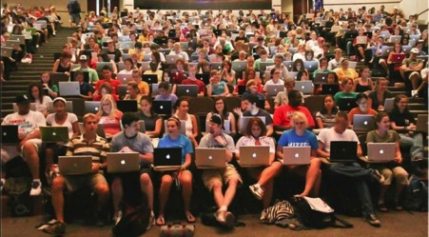
今、求められる高密度対応
Notes:
学校 ー Mac - Windows

Slide 11
100台接続試験 動画
Youtube
https://www.youtube.com/watch?v=Q1T3LCbcrI4

Slide 12
一般的な AP のハードウェア
【他社 802.11ac AP】
汎用チップ
汎用チップ
Radio – 2.4GHz
Radio – 5GHz
CPU, DRAM
共通利用
更にスペックも高くない
(1 or 2)
Core
CPU
DRAM
放熱用の穴が多数
ホコリ等が侵入
プラスチック製の外殻、ブラケット取り付け部分もプラスチック
APと端末は 802.11ac に対応しましたが、APの中の物理的な構造は以前のまま。
良くて CPU が Dual Core になった程度。

Slide 13
Cisco の ハードウェア
【AP3800,2800】
干渉源検知（CleanAir） 専用チップ
干渉源検知（CleanAir） 専用チップ
高性能チップ
高性能チップ
Radio – XOR
CPU
DRAM
CPU
CPU
ラジオ毎にも
高機能な Dual CPU,
他社の2-4倍のメモリを搭載し高速処理
高スペック Dual CPU,他社の2-4倍のメモリ
高スペック Dual CPU,メモリ
Radio – 5GHz
CPU
DRAM
CPU
CPU
CPU
CPU
DRAM
密閉（放熱対策ができている）、堅牢な外殻
本体だけでなく、ラジオ毎にも CPU, Memory を物理的に
増強し、複数の 802.11ac 端末も高速に処理。
内部、外部共にハイ スペック

Slide 14
導入事例

Slide 15
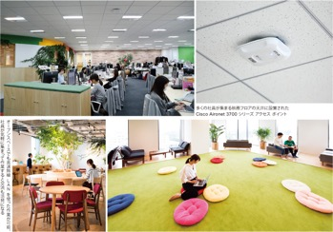
オフィス内高密度 : 株式会社アカツキ
導入ソリューション
Cisco Aironet 3700 アクセス ポイント
Cisco 5520 ワイヤレス コントローラ
Cisco Catalyst 3850 シリーズ スイッチ
「数100MB、時には GB 単位のデータを複数人でダウンロードするような業務が、フロアのあちこちで発生しますが、接続が切れる、つながらないということはまずありません。」 アカツキ様談

Slide 16
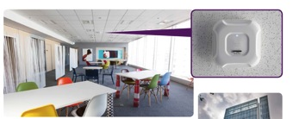
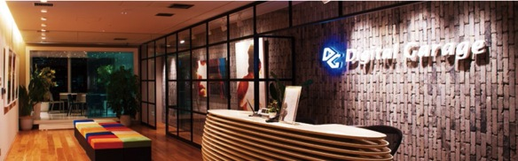
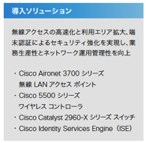
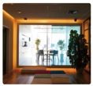
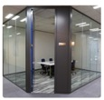
フリー アドレス用無線LAN - デジタルガレージ様 -
５年後にも評価されるネットワーク環境

Slide 17
会議室、ホール等

Slide 18
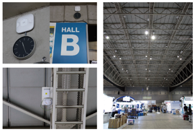
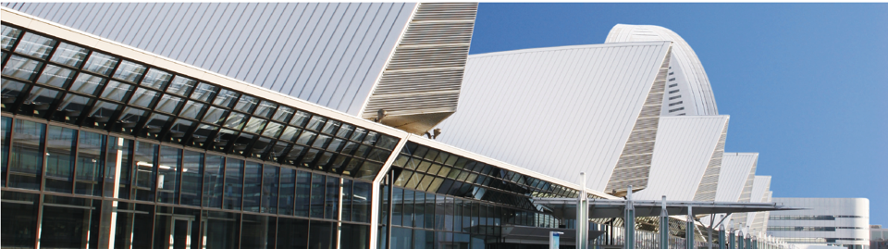
パシフィコ横浜 （株式会社横浜国際平和会議場）
国際会議において、日本トップ クラスの実績をあげているパシフィコ横浜
会議の迅速な進行に必要な高品質なWi-Fi環境を構築

Slide 19
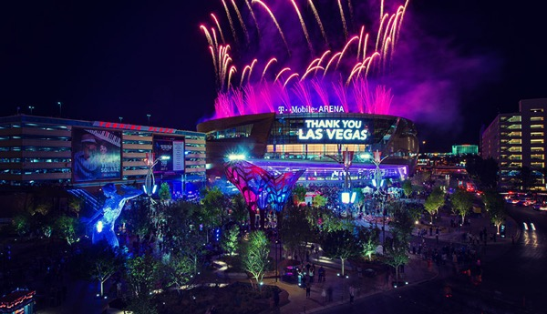
多目的ホール Las Vegas : T-mobile Arena
20,000席を超える、シート
音楽や映像、そして手元のモバイル ツールとの
連携を行い、かつて無いエンターテイメントを提供する

Slide 20
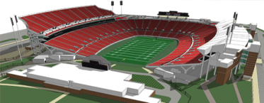

Cisco スタジアム高密度Wi-Fi
大規模な観客にも対応するカバレッジ
従来型の設計
スタジアム向新設計

Slide 21
教室内無線LAN : 前橋市教育委員会
導入ソリューション
Aironet 1700 アクセス ポイント
Cisco 8500 ワイヤレス コントローラ
Catalyst 3650 スイッチ
Cisco Prime Infrastructure（PI）（管理ツール）
Cisco 891FJ サービス統合型ルータ
群馬県前橋市は、「教育のまち」として地域全体で子どもの教育に熱心に取り組んでいます。独自に定めている「まえばし学校教育充実指針」では「多様な人と協働しながら、主体的、創造的に活動する子ども」を目指す子ども像と設定し、そのための基盤となる学校文化づくりや環境整備を積極的に行っています
将来、児童生徒 1 人ひとりがタブレットを
利用する状況も見据えて、高品質なワイヤレス LAN の構築に取り組む。
Notes:
７１校に導入

Slide 22

大学無線LAN : 東京海洋大学
製品の特徴を活かした適材適所な組み合わせで
快適、セキュア、管理性の高い無線LAN環境を整備
導入ソリューション
・Cisco Aironet 1700/1830/1850
・Cisco 2500 コントローラ
・Cisco Prime Infrastructure 3.1
・Cisco Meraki MX MR MS MV
メインキャンパス（品川、越中島）では人がたくさんあつまるため、Aironet を利用
離れた拠点ではMeraki シリーズを活用
Notes:
７１校に導入

Slide 23
Aironet シリーズの特徴

Slide 24



設定 ： 分散型と集中管理型の比較
分散管理 (Standalone)
集中管理 (Lightweight)
AP毎に設定
仮にAP４０台ならば、４０回の設定が必要
一元管理を実現
SSID
チャネル
VLAN
暗号化
SSID
チャネル
VLAN
暗号化
SSID
チャネル
VLAN
暗号化
SSID
チャネル
VLAN
暗号化
SSID
チャネル
VLAN
暗号化
PI
管理者
コントローラ
AP
チャネル
電波強度
チャネル
電波強度
チャネル
電波強度
チャネル
電波強度
チャネル
電波強度
チャネル
電波強度
チャネル
電波強度
チャネル
電波強度

Slide 25
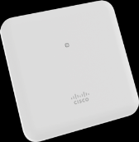

無線LANコントローラの新しい形
Mobility Express (通称ME) とは
AP
＜コントローラ機能＞
コントローラ機能を内蔵したアクセスポイントです。
物理的なコントローラがなくとも、集中管理が行えるようになります。

Slide 26
ME の特徴
導入の効率化
設計負荷軽減
投資保護
簡単、早い！
拠点に管理者がいなくても大丈夫！
同じAPで使い回し可能！
シンプルなセットアップ ウィザード 3 ステップで設定完了
Over-the-Air ワイヤレス ネットワーク設定
Master AP に設定するだけ
Ciscoの導入実績を活かした最適設定の適用
最適化されたWi-Fi 設定
分析ダッシュボード
MEとして使ったAPをWLC集中管理用にも変換可能
従来のAPもMEのコントローラ機能で管理可能
ME時APライセンス不要
MEのGUIでサポートされる機能の範囲で簡単に導入するのがオススメ

Slide 27
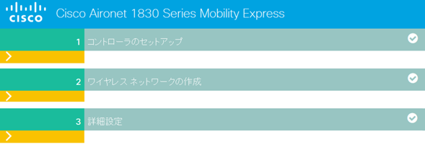
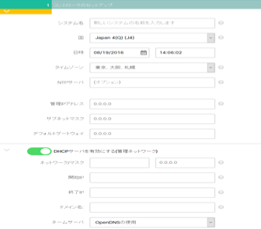
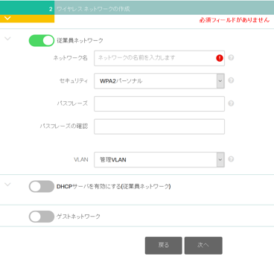
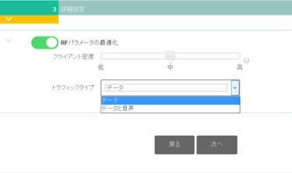
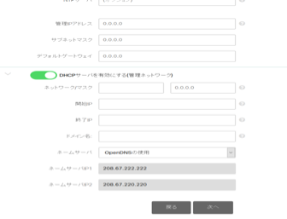
CME 初期設定は、3ステップで完了します
8.3からセットアップ ウィザードが
日本語化されています！
１
2
3

Slide 28
CME 初期設定セットアップの流れ
開始
PC、スマホを無線接続
APに電源(ACまたは、PoE) を接続
ブラウザを開いてCMEに接続
APが初期設定用SSIDを出力
コントローラ, 無線の設定
CMEが再起動
SSID: CiscoAirProvision
終了

Slide 29

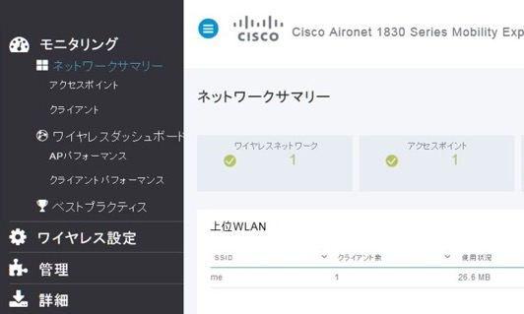


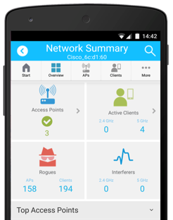

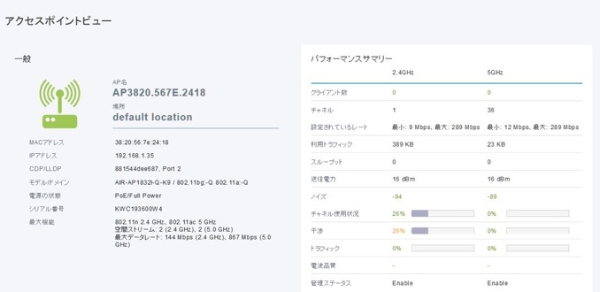
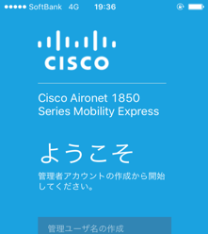
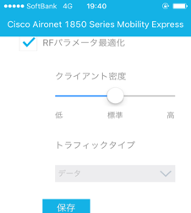
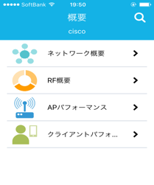
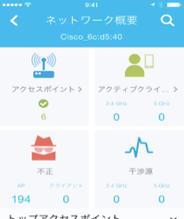
CME メニューの日本語化
PCでも
携帯でも
Provision | Monitor | Troubleshoot

Slide 30
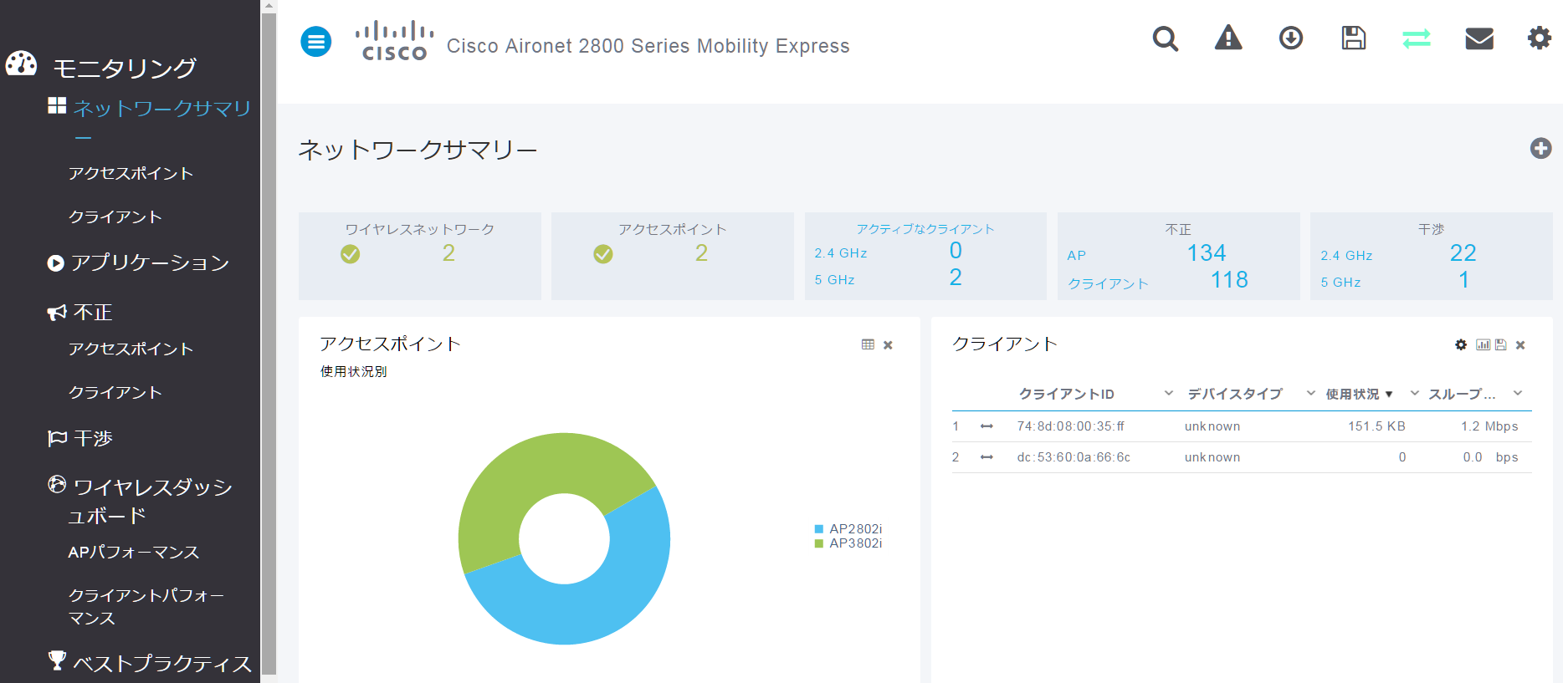
GUI モニタリング ダッシュボード

Slide 31
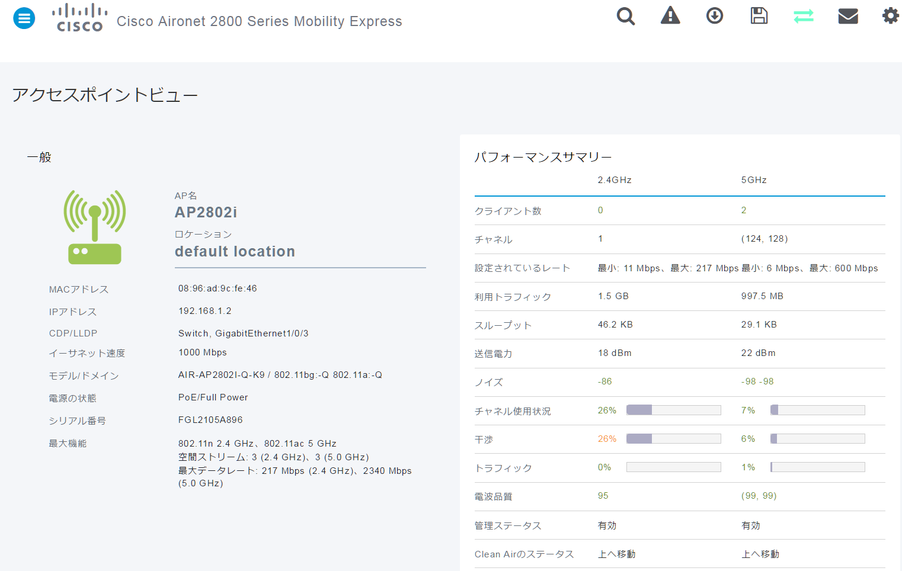
GUI アクセスポイント ビュー

Slide 32
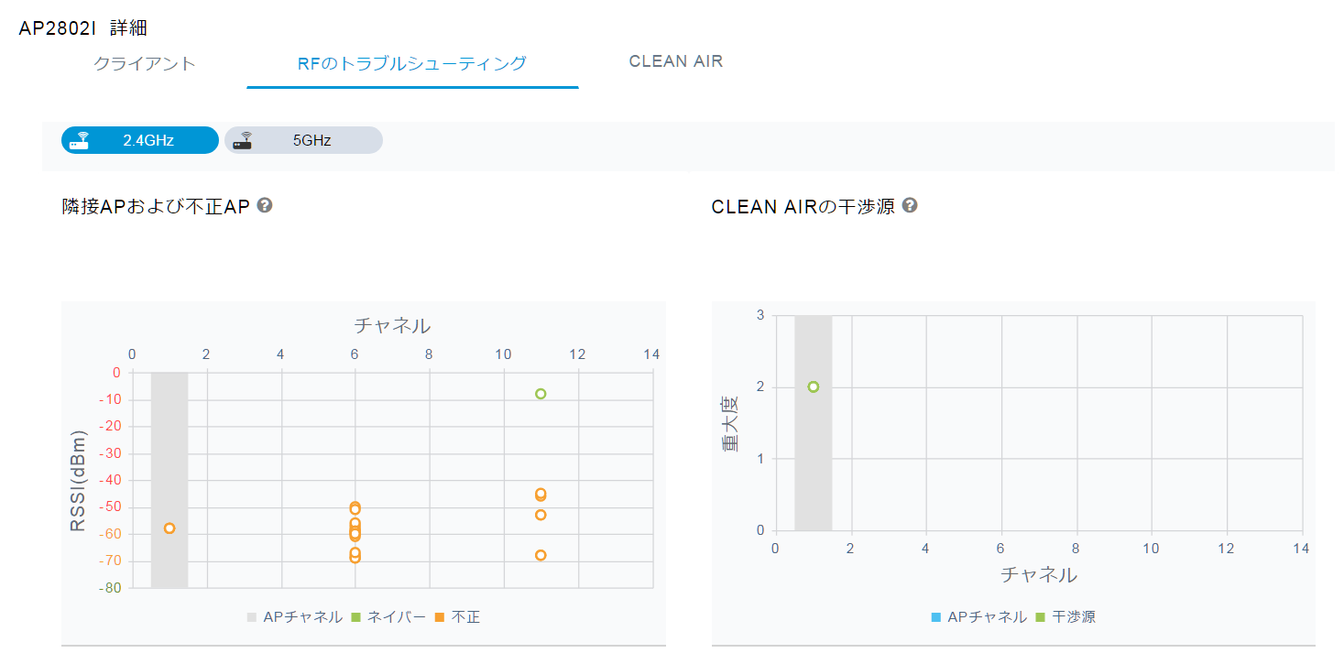
GUI アクセスポイント RFトラブル シューティング

Slide 33
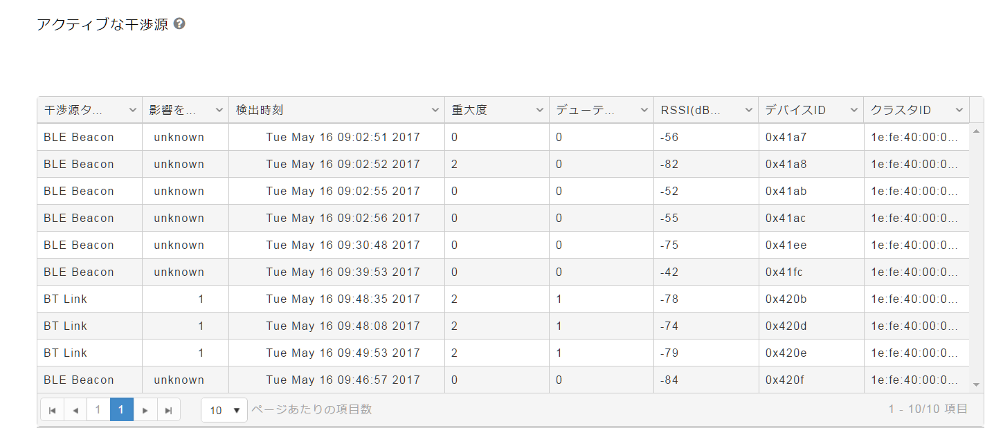
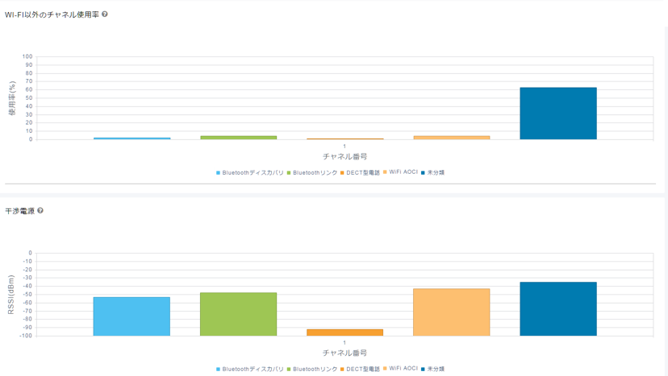
GUI アクセスポイント CleanAir （対応APのみ）

Slide 34
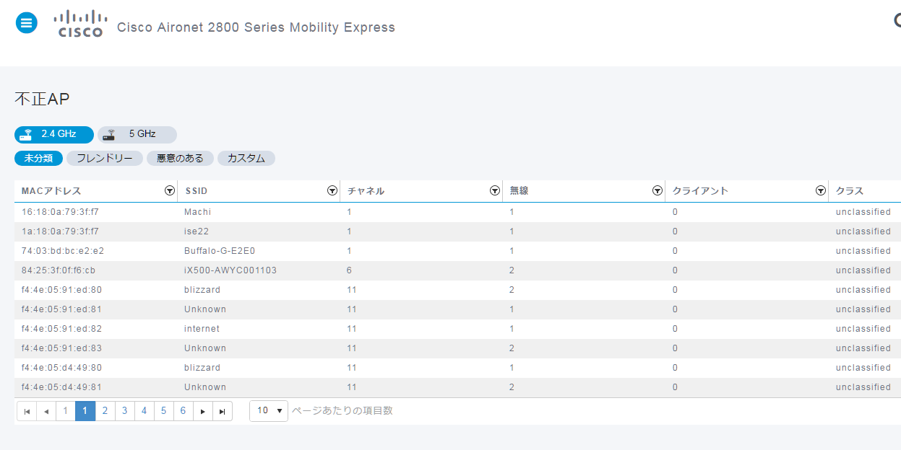
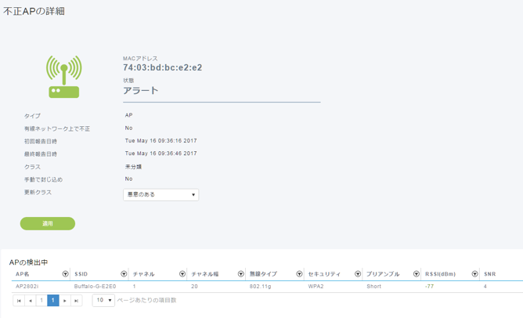
GUI 不正AP 検出

Slide 35
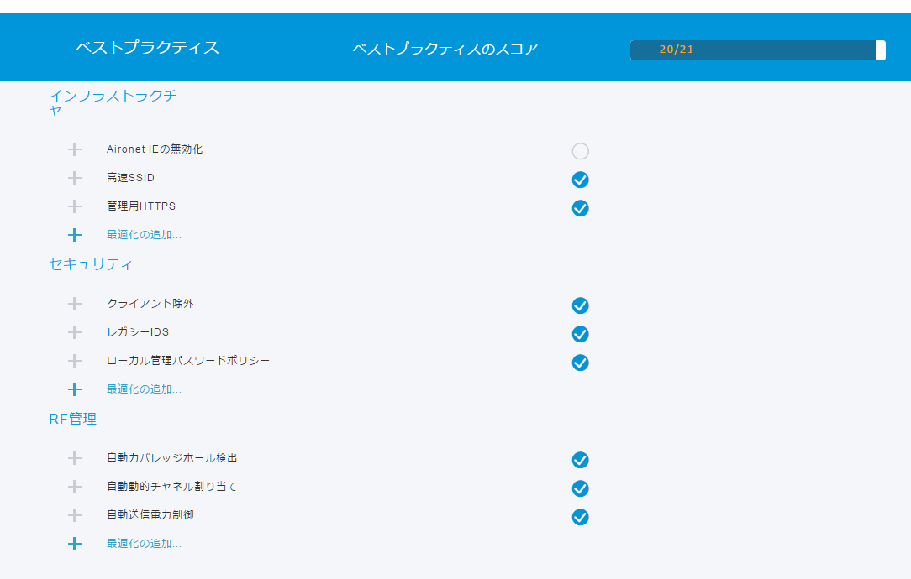
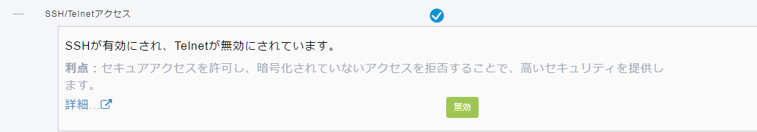
GUI ベスト プラクティス （推奨設定）
シスコが積み重ねてきた、環境に応じた設定が簡単に選択できます。

Slide 36


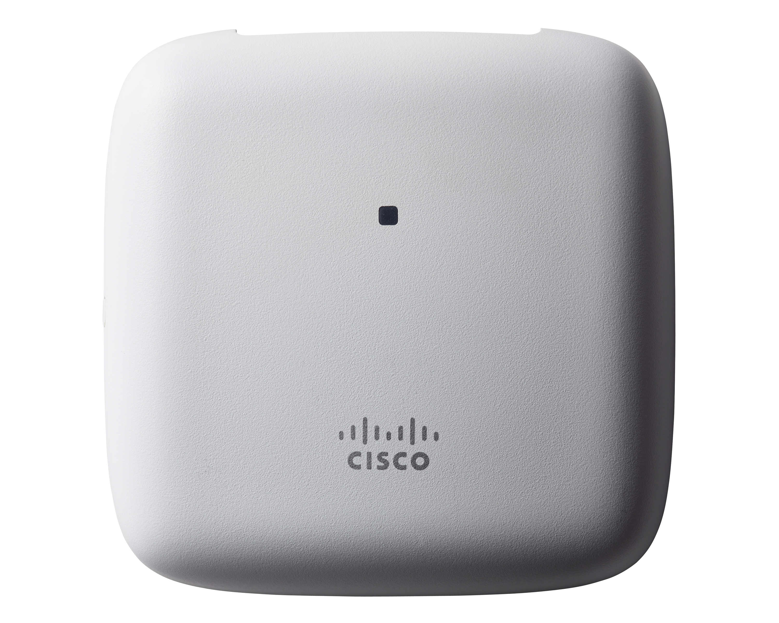
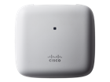
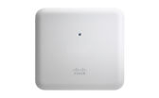
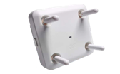
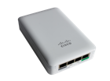

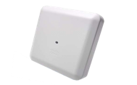
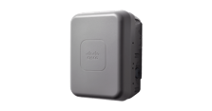
アクセスポイントとスケーラビリティ
バージョン8.4
50
1000
50
1000
100
2000
AIR-AP1815I-Q-K9
AIR-AP1852-Q-K9
AIR-AP3800-Q-K9
AIR-AP1815w-Q-K9
AIR-AP1832-Q-K9
AIR-AP2800-Q-K9
AIR-AP1562-Q-K9
50
1000
50
1000
100
2000
50
1000

Slide 37
参考：MEと物理コントローラ（WLC)との比較
Mobility Express
コントローラ機能とAP機能をWave2AP内に実装します。
冗長化はCMEを構成するAP内で自動的に 行われます。
CMEは同一ネットワーク（Layer2内）で展開します。 （管理VLANのみ Layer2内）
APのモードはFlexconnectです。
APライセンスが不要です。
APの機種によってサポートAP、クライアント数が異なります。
WLC
専用コントローラが必要です。
冗長化はN＋１、SSOがサポートされます。
コントローラはセンターに配置し、ネットワークを 跨ぐ展開が可能です。
APのモードはLocal、Flex、Mesh等複数のモードをサポートします。
APの数でライセンスが必要です。
ライセンスはRTU（5520、8540、ｖWLC）です。

Slide 38
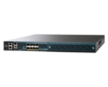
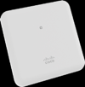

MEの登場により、コントローラ型をお手軽に導入
コントローラ
&
無線LANコントローラ
（WLC）
コントローラ
アクセスポイント
アクセスポイント

Slide 39




MEの登場により、コントローラ型をお手軽に導入
オンプレミス型
ログサーバ
認証サーバ
位置情報
分析
Mobility Service Engine (MSE)
Prime Infrastructure
(PI)
管理ツール
無線LANコントローラ
（WLC）
コントローラ
コントローラ
アクセスポイント

Slide 40
オンプレ型の限界をクラウドで打破

Slide 41



クラウド化で、初期投資と専門技術を大幅削減
オンプレミス型
クラウド型
ログサーバ
認証サーバ
認証
ログ
位置情報
分析
Cisco Meraki Cloud
Mobility Service Engine (MSE)
Cisco Meraki
クラウド
コントローラ
Prime Infrastructure
(PI)
管理ツール
無線LANコントローラ
（WLC）
コントローラ
アクセスポイント
アクセスポイント

Slide 42
Meraki シリーズの特徴

Slide 43
「Meraki-よくある‘5つの質問’」
そもそも、Merakiって何？
なぜ、 Meraki は評価されているの？
クラウドってセキュリテイや安定性は大丈夫？
製品のラインナップと特徴は？
高機能といっても、どんな機能が役に立つの？

Slide 44
【よくある質問-1】
そもそもMerakiって何？
Notes:
シスコの無線LAN(Aironet)と何が違うの？

Slide 45
シスコ Meraki シリーズ とは
クラウドネットワーク 業界のリーダー
  2006年にMITにて設立
  20,000社以上のお客様へご提供
クラウドベースでのマネージド ネットワーク ポートフォリオ
  無線LAN、スイッチ、セキュリティ、WAN、MDM、カメラ、（音声）
2012年に12億ドルでCisco が買収！
クラウド ネットワーキング グループ
Meraki テクノロジーへの投資増加 (チーム増員やR&D)

Slide 46
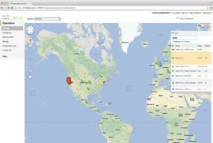
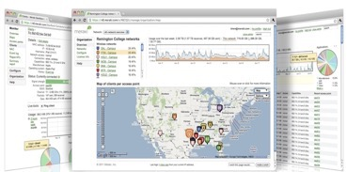






操作はすべてクラウドから
ワイヤレス
UTM
（セキュリティ
アプライアンス）
スイッチ
電話
（日本未導入）
MDM
モバイル デバイス
管理
セキュリティカメラ

Slide 47


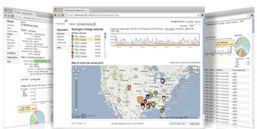

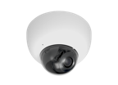

Meraki フルスタック
WAN
MX
Security Appliances
WANから端末までのトータル ソリューション
MS
Ethernet Switches
MR
Access Points
Systems Manager
EMM
MV
Security Cameras
ネットワーク機器だけではなくITのエンドツーエンドを
一つのポイントから横断的に管理
MC
Communications
（日本未導入）

Slide 48
【よくある質問-２】
なぜ、Meraki は評価されているの？

Slide 49
クラウド化で、初期投資と専門技術を大幅削減
オンプレミス型
クラウド型
ログサーバ
認証サーバ
認証
ログ
位置情報
分析
Cisco Meraki Cloud
Mobility Service Engine (MSE)
CISCO Meraki
クラウド
コントローラ
Prime Infrastructure
(PI)
管理ツール
無線LANコントローラ
（WLC）
コントローラ
アクセスポイント
アクセスポイント

Slide 50
一般的なクラウドのコスト構造
多
コスト
少
小
大

Slide 51
コスト イメージ
アクセスポイントを100とすると、、、、、、、、、
クラウド利用料
アクセスポイント
アクセスポイント

Slide 52












「1台」からでもすべての機能が使える
Meraki はデバイス「1台」から全ての機能を利用可能です
ちょっとだけ試せる、トライアルがカンタン、そしてそこからの拡張が容易！
追加費用無しで、多彩な機能を利用可能
※セキュリティは2段階のライセンス
管理者
ネットワーク トラフィック可視化
リモート監視/復旧システム
Eメール アラート
自動アップデート
ゼロ タッチ導入
柔軟なネットワーク拡張
他、、、、、

Slide 53
【よくある質問-3】
クラウドってセキュリテイや安定性は大丈夫？

Slide 54
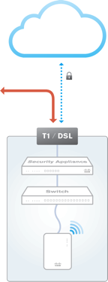
クラウドネットワーキングの特徴
セキュリティ
  ユーザ トラフィックはクラウドを経由しません
  HIPAA / PCI 完全準拠 (レベル1認定)
  第三者によるセキュリティ監査, 日次での脆弱性テスト
  （ユーザ スケジュールによる）自動ファームウェア/セキュリティ アップデートA
スケーラビリティ
  無制限のスループット、No-ボトルネッック
  機器、拠点の簡単な増設
信頼性
  複数データセンタを使用した高可用性
  万一クラウドの障害にも影響受けないネットワーク ファンクション
  99.99% アップタイムSLA
Reliability and security information at meraki.cisco.com/trust
Management
data (1 kb/s)
WAN

Slide 55
【よくある質問-4】
製品のラインナップと特徴は？

Slide 56
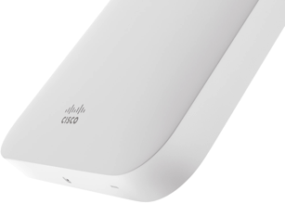


MR アクセスポイント
幅広いラインナップ
屋内タイプ、屋外タイプ、11acWave2、スタンダード/ハイスペック
豊富な機能
電波自動最適化、PoE、音声/ビデオQoS、アプリケーション制御

Slide 57








MR アクセスポイント
クラウドマネージメント
全デバイス集中管理
イージーな設定
カンタンな運用管理
BYOD
私物デバイス活用
適切なアクセスポリシー適用
CMX 分析
無線デバイス分析による
訪問率、時間、
リピート率フィードバック
アプリケーション
可視化/コントロール
利用アプリケーション特定
アプリケーションコントロール
ハイキャパシティ802.11ac
RF最適化
リアルタイムモニタリング
高パフォーマンス
自動RF最適化
チャネル利用率
信号強度測定
干渉源把握
無線IPS/IDS
容易な無線セキュリティ実装
全チャネル監視
ファイアウォール
ユーザクラス別帯域制御
VLAN設定
ファイアウォール
アクセスリスト

Slide 58


通信の安定化 ： 電波の自動解析と自動調整
無線環境を解析する３rd Radioを各アクセス ポイントに搭載
送信出力やチャネルの自動調整を実施、高密度環境での高い品質を維持

Slide 60

年代別スマートフォン利用状況
出所：総務省 「2017年版 情報通信白書」

Slide 61


ある一家でのアプリケーション利用状況

Slide 63
【よくある質問-５】
高機能といっても、どんな機能が役に立つの？

Slide 64


Meraki
おもてなし ビジネスへの活用
Notes:
Now let’s look at the future Retail
3D VR Shopping: What if you have an endless aisle in your store and you have a personal shopper who is ready to answer every question?
At the NYC Rebecca Minkoff store, customers can select products from racks or a digital fashion wall and head to the dressing room, where they meet their personal fashion consultant. Once in the dressing room, a digital mirror displays all the products and sizes the customer has in the room. The customer can easily request a new size by selecting it on the mirror. The consultant delivers the new sizes to the dressing room without the customer having to redress or wander the store half-undressed. In the fitting rooms, an antenna in the light fixture reads RFID tags in merchandise brought to the room, and images automatically appear on the mirror, which doubles as a touch screen. It suggests other clothes or accessories that pair well with what the customer is trying on. The connected fitting room tells the store not only what shoppers bought, but also what they left behind.
"The fitting room has come to life for the consumer as she walks in," Minkoff says. "She can change the lighting. We have four options, so she can see how the outfit will look in bright sunshine, for example. If she is looking at a dress for a cocktail party, she can see how she will look in it in more dim, evening light."
The Impact - Customers quickly find more products that satisfy their desires.
The Result - Richer shopping experiences = increased brand loyalty, increased avg. basket size, increased customer lifetime value
Source - Forrester, https://www.forrester.com/The+Future+Of+The+Retail+Experience/fulltext/-/E-RES122102
http://www.wsj.com/articles/designer-rebecca-minkoffs-new-stores-have-touch-screens-for-an-online-shopping-experience-1415748733
http://www.rfidjournal.com/articles/view?13985
http://www.fastcompany.com/3044831/the-science-behind-how-pepsico-gives-customers-exactly-the-flavors-they-want
In Home Augmented Reality: Now what if you could bring this experience home and never negotiate traffic and rush through the aisles to set foot in a store. What if the store came to you?
HoloLens brings augmented reality to in-home shopping experiences that will allow digital retailers like Amazon to compete more effectively with the physical in-store experience.
At the same time, augmented reality will also give omnichannel retailers an in-home extension of their physical store. The AR shopping experience has the potential to reduce online shopping return rates while also increasing online purchases of products where customers prefer to experience the product.
Source - https://www.forrester.com/The+Future+Of+The+Retail+Experience/fulltext/-/E-RES122102
Automated Retail Fulfillment: What if robots ran a warehouse?
Source - http://www.zoomsystems.com/what-we-do
Real-Time Individualized Manufacturing and Stocking: Now what if we apply this to just in time retailing and manufacturing
Integration of real-time individual consumer context and analytics with existing fulfillment capabilities gives rise to “Omnichannel fulfillment capabilities — that is, the ability to offer the customer cross-channel visibility and ordering options — have become the standard for leading traditional retailers.
Order online for in-store pickup, Ship-to-store, Endless aisle, and even reserve online/pickup in store — all of which could utilize in-store pickup.” – Forrester https://www.forrester.com/Omnichannel+Mastery+Optimize+InStore+Pickup/fulltext/-/E-RES116388
Sources:
66% of Consumers Switched Brands Due to Poor Customer Service. https://www.accenture.com/t20150523T052453__w__/us-en/_acnmedia/Accenture/Conversion-Assets/DotCom/Documents/Global/PDF/Strategy_3/Accenture-Global-Consumer-Pulse-Research-Study-2013-Key-Findings.pdf
55% of US consumers now prefer to use a device to look up product information. https://www.forrester.com/Its+Time+For+Retail+Stores+To+Open+Their+Doors+To+The+Digital+Org/fulltext/-/E-RES129314
80% of Retail Purchases are Still Made in a Brick and Mortar Store. http://www.mckinseyonmarketingandsales.com/sites/default/files/pdf/CSI_Bricks_Click.pdf
86% of consumers will pay more for a better customer experience. http://www.oracle.com/us/products/applications/cust-exp-impact-report-epss-1560493.pdf

Slide 65


これまでの無料Wi-Fi
課題：
無料でWi−Fiを提供するのが流行ってるけど、すべてお店のコスト？
利用者
メールアドレスを登録すれば、無料で使えるから便利ね
オーナー
ところでお店側には何が
メリットなんだっけ？

Slide 66



Wi-Fi を活用したマーケティング
CMX
活用１：CMX*で人の動きを分析し、マーケティングデータとして活用
＊Cisco Connected Mobile Experience
店の前を通り過ぎた人、店に入った人、WiFiを使った人
滞在時間
リピーター
位置情報分析対応の無線LANを置けば、お客様の定着度や店内での動きが分かって、好みの分析やキャンペーンの結果も見えて便利だね
人の密集度
を表示

Slide 67






株式会社スマイルズ様
Soup Stock Tokyo / 100本のスプーン ほか
課題
ソリューション
少人数でのシステム運用管理業務の負荷
店舗NW / 業務端末が増加
多店舗展開時のスピーディなNWインフラ整備
シスコ Meraki クラウド型ネットワークの採用
MDM機能で各種タブレット端末をセキュアに管理
結果～今後の取り組み
店舗への無線 LAN インフラ導入を加速（現在50店舗以上）
Cisco Meraki Location Analytics の活用検証、
CMX API検証を進めている
*Cisco Connected Mobile Experiences
クラウド型ネットワークのメリットを最大限に活かし、
課題であった少リソースでの多店舗展開とMDMによる端末管理を実現！

Slide 68

クラウド化で、位置情報ソリューションも手軽に
オンプレミス型
ソリューション
クラウド型
ソリューション
Cisco Meraki
クラウド
コントローラ
Cisco Mobility Service Engine (MSE)
位置情報
分析
無線LAN
コントローラ
3点測位
アクセス
ポイント
アクセス
ポイント
モバイル
デバイス
モバイル
デバイス

Slide 69
無料Wi-Fiサービスの課題
ゲスト登録機能の導入による利活用の弊害例 - 某スキー リゾートでのフリーWi-Fi実証実験（2012年） -
オープン認証
認証ポータル
証明書導入
接続に手間がかかると利用されない!!
 | オープン認証 | 認証ポータル後 | Total
麓エリア利用台数 | 150.1台/日 | 71.8台/日 | 9,131接続

Slide 70


Wi-Fi 接続をシンプルかつ簡単に
この画面を店員に見せると
５％OFF!!
企業サイト
店舗

Slide 71







Wi-Fi を活用したマーケティング
Facebook WiFi
活用2：
Facebook Wi-FiでFacebookページと連動し、口コミ的な広告効果を得る
利用者
Facebookでチェックインするだけで便利ね
Cisco Cafeに
チェックインしました
いいね！
利用者
広告効果
お友達
いいね！した人のお友達

Slide 72


Wi-Fi を活用したマーケティング
Facebook WiFi
活用２：
Facebook Wi-FiでFacebookページと連動し、ユーザ属性の統計情報分析
ユーザ属性の取得
Facebookページと連動する事によって、
良いねを押した人の性別、年齢層、居住地等の統計情報を見ることが出来ます。
インドの方が多いので
ヒンディー語のメニューをつくろう
30代男性向けの
メニューを考えよう
統計データ
ファン 性別 年代 言語 居住地

Slide 73




株式会社ダイヤモンドダイニング様
わらやき屋 / 美食米門 ほか
課題
店舗でのフリーWi-Fiサービス整備
外国人向けブランド / マーケティング強化
多店舗展開時のスピーディなNWインフラ整備
シスコ Meraki 無線LAN アクセス ポイントの導入
全店舗にてFacebook Wi-Fiサービスを展開
構築時の設定 / 運用管理をすべてリモートで実施
ソリューション
結果～今後の取り組み
新店舗オープン時、短期間での無線LAN環境構築が実現
Facebook Check-in機能による口コミ集客効果
Facebook Insightによる顧客トレンド分析
Cisco CMX（Wi-Fiからの位置情報等データ管理システム）データの
マーケティング施策への活用 *Cisco Connected Mobile Experiences
首都圏100店舗、急成長を遂げる同社の機器設置・運用を一元化。
来店者増加施策に加え、さらなるサービス拡充のためのマーケティング データ収集基盤が実現！

Slide 74







株式会社加賀屋様
和倉温泉 加賀屋 ほか
課題
シスコ Aironet 無線LAN アクセス ポイントの導入
館内、客室にてFacebook Wi-Fiサービスを展開
Cisco CMXと連携した従業員向けアプリ開発
お客様へのWi-Fi サービス提供
（訪日外国人観光客 対策も含む）
バックヤードへの情報伝達と共有
高齢の従業員に配慮したユーザビリティ など
ソリューション
結果～今後の取り組み
高信頼、セキュアな無線LAN環境が実現
Facebook Check-in機能による口コミ集客効果
パントリー / ルームサービス等、従業員向け業務品質向上
アプリ開発と活用
高齢の従業員にも優しいUIのスマートデバイス活用 *Cisco Connected Mobile Experiences
Internet
クラウドサーバ
従業員向け
アプリ
*画面はイメージ
業務効率化･生産性向上により従業員の負荷軽減とお客様満足度を向上
創業以来の｢伝統｣と｢おもてなし｣気働きをさらに進化
*第41回プロが選ぶ日本のホテル・旅館100選

Slide 75
Aironet か、Merakiか、選定ポイント
＊提案時の目安につき必須項目ではありません

Slide 76
Aironet と Merakiの選定目安 その１
管理システムの違い
Aironet
オンプレ
Meraki
クラウド

Slide 77
Aironet と Merakiの選定目安 その３
初期投資の違い
Aironet
初期投資 多
Meraki
初期投資 少

Slide 78
Aironet と Merakiの選定目安 その２
IT管理者の環境の違い
Aironet
IT管理者 多
Meraki
IT管理者 少

Slide 79
Aironet と Merakiの選定目安 その４
管理ポイントの距離による違い
Aironet
手の届く範囲
同一敷地内、本店、本社
  Meraki
  離れた場所
  多店舗、離島、山岳地、

Slide 80
Aironet と Merakiの選定目安 その５
規模、用途による違い
Aironet
中、大規模展開
本社、工場、大型商業施設、病院、広大な大学、等々
  Meraki
  小規模、多拠点
  小型店舗、支部、支店、教室、等々

Slide 81
Aironet と Merakiの選定目安 その６
お客様の選択肢
Aironet
  Meraki
どちらも選べるシスコの無線LAN

